Slide 1
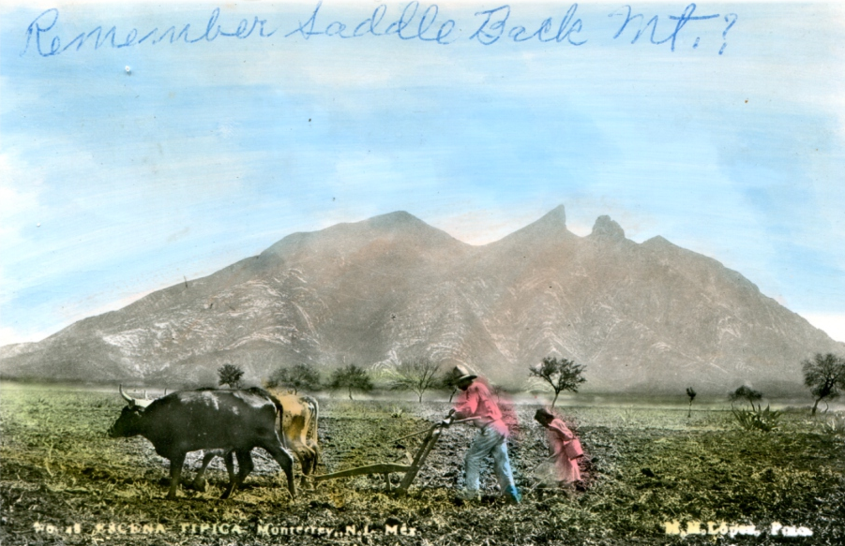
11º. Congreso Mexicano de Tarjetas Postales 11th. Mexican Congress on Postcards
Del 10 al 15 de Julio de 2018. Monterrey N.L., México.
FOTO OFICIAL DEL CONGRESO
Sábado 14 de julio de 2018

Slide 2



